Slide 1
21기 1팀
시스템 구성도
작성일: 3월 23일
작성자: 이명준(PM) 박내은 우재현 최자슈아주원

Slide 2
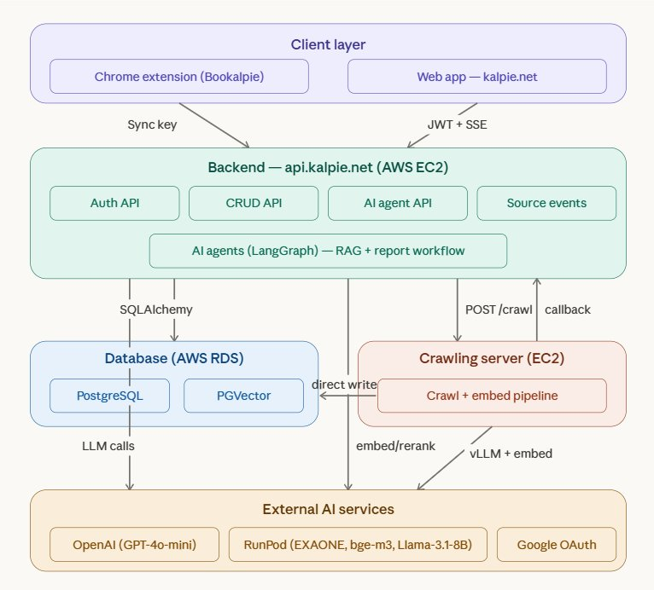

Slide 3
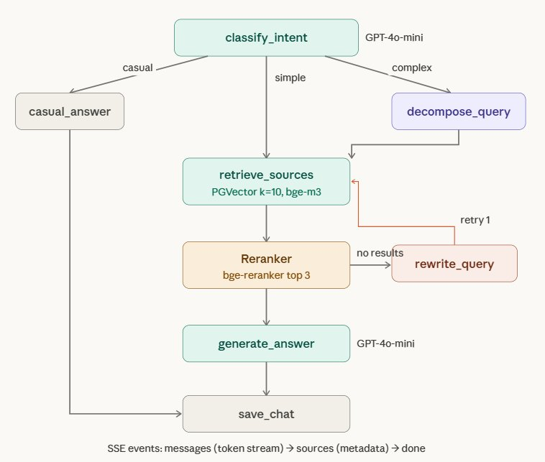

Slide 4
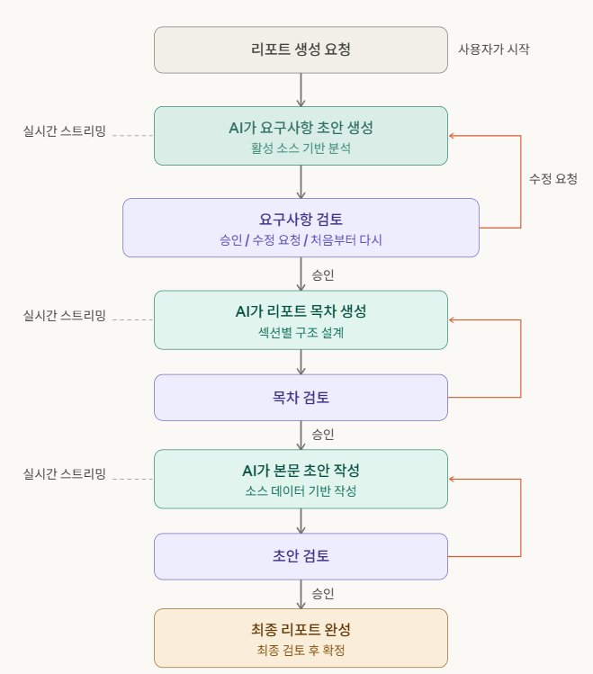

Slide 5
